Slide 1
113學年度新進教師研習
總務處業務簡報
總務長：張鳳儀

Slide 2
總務處業務編組
環安組
出納組
文書組
保管組
營繕組
事務組

Slide 3
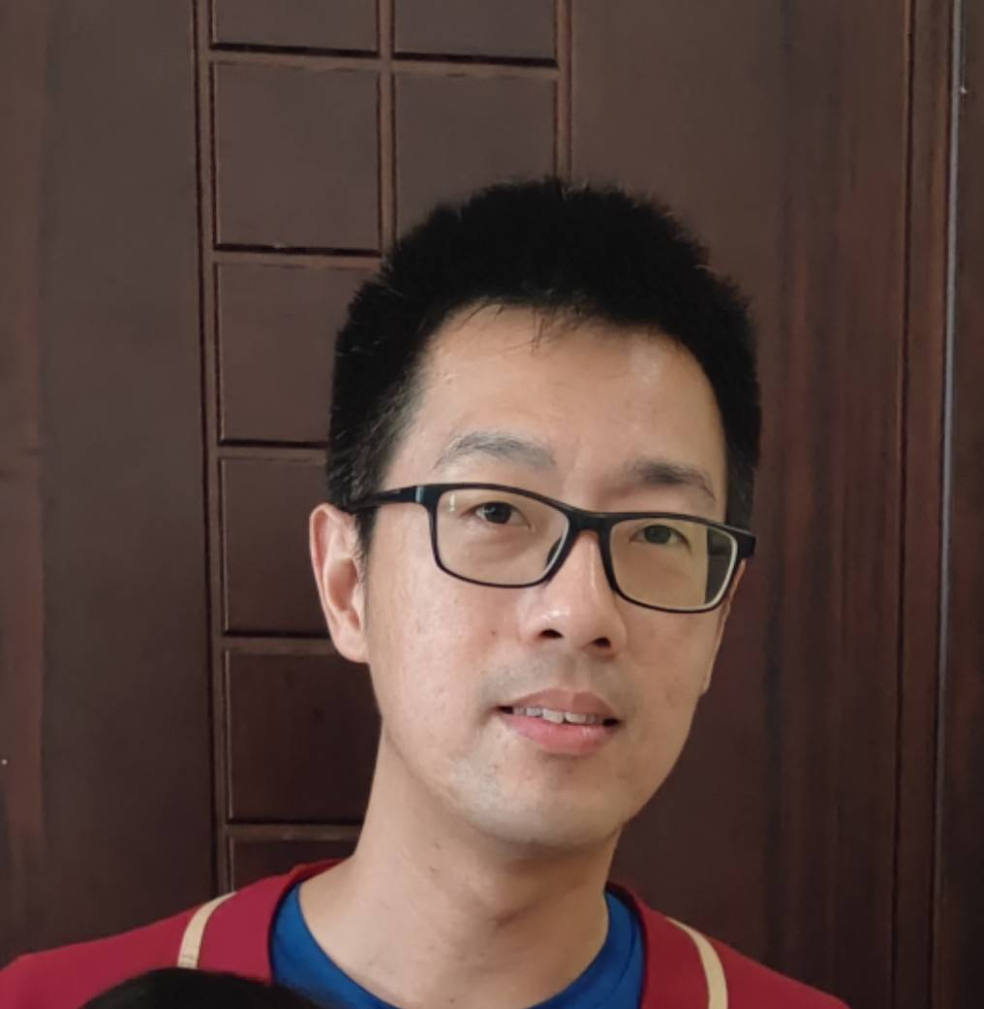
事務組
（組長：李育陞） 分機：1321
1.政府採購網查詢共同供應契約產品須先
申請帳號方可查詢各項產品種類、規格
、廠商等，請洽詢事務組申請帳號。
2.如屬環保指定採購項目，均應優先購買
有環保標章產品 。
3.學校為身心障礙福利機構團體生產物品之義務採購單位，如有向該等團體購買產品，請將相關採購金額、品項提供本組登錄。
4.請各單位於提出招標採購案申請時，宜考量行政流程及採購
所需時程，預先規劃辦理。

Slide 4
5.請購案:
A.購買共同供應契約產品，不論金額大小，均應先行提出請購由事務組下訂。（辦公事物用品、電腦設備及其耗材、軟體、冰箱.....等）。
B.1-49999元屬於學校經常門費用及計畫類經費可自行辦理採購及核銷。
C.1-49999元屬於學校設備費之經費先行請購後自行採購、核銷。
D.購買屬資通訊產品，無論金額大小，一律先行請購，請購單
須註明產品廠牌並加會圖書資訊館資訊組，請購核准後始得
交貨核銷。
E.5萬元以上請購送事務組辦理，核銷時須檢附相關證明文件。
F.15萬元以上提出請購並附估價單及產品規格或需求，依採購法辦理；相同性質之採購案應併案處理，不得分批採購以規避採購法。
※相關訊息可至總務處/表單下載/勞務財務採購專區查詢。
https://www.npu.edu.tw/sub/form/Details.aspx?Parser=28,23,177,,,,1811

Slide 5
6.勞、健保加退保時機依據勞基法規定，須於到、離職當日辦理，本校計畫人員異動頻繁，各計畫主持人於計畫執行中，如有人員異動時應提早通知本組以憑即時辦理勞健保加退，保障當事人權益。
7.汽機車通行證申請：
A.學校首頁左下方連結線上申請，需附汽車行照，車輛所有
人限本人、配偶及子女（非本人需附證明文件）。
B.事務組憑繳費收據核發通行證及遙控器即可啟用。
C.地下室汽車2000元、機車500元，平面汽車500元，下學期
申請折半。
D.汽機車請停放指定停車格內，違者依相關規定處置。
E.平面機車不收費，但仍需登錄申請停車證。

Slide 6
營繕組
1.新興工程之推動或協助推動。
2.校園規畫幕僚作業。
3.辦理營繕採購案。
4.營建工程委託設計案之督導與管理。
5.土木、建築、裝修工程設計、修繕、維護。
6.校舍水電工程之設計、修繕、維護。
7.公用電梯、中央系統空調（冷氣）、高壓用電設備、發
電機設備、內線電話等之修繕業務。
8.全校性消防設施之管理、修繕、設計、維護。
9.全校主供水系統管理、維護。
營繕組電子信箱： crs@npu.edu.tw
（組長：曾瑞晃 ） 分機：1311

Slide 7
營繕組宣導事項
1.為能節省能源，敬請本校新進教師同仁能配合學校
節約用電政策，若離開辦公場所，務必隨手關閉不
必要電源；電燈能依實際需要做適當減量調整，恪
遵冷氣機溫度設定不得低於26℃之規則，下班期間
辦公室內不使用的事務機器請關機。
2.另若發現廁所或校內管路有漏水情形，能惠予協助
通知總務處營繕組查修，以免因水管破裂未能及時
發現，而大量漏水，造成用水浪費，謝謝配合。

Slide 8
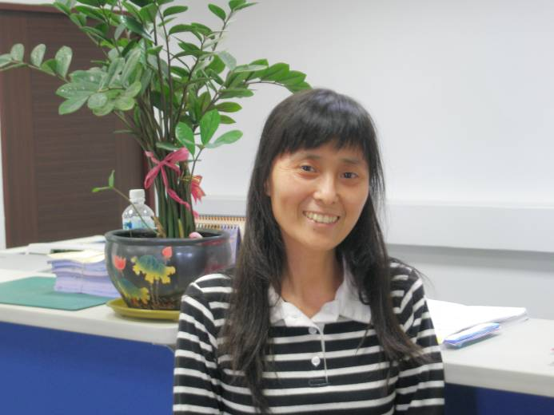
保管組
1.財產之增加、減損、移動、撥出、報廢等，請同仁依規定辦理。
（組長：黃素真） 分機：1331
2.財產保管人應妥善保管財產，並將標籤黏貼於顯明處。
3.財產保管人異動時，應切實依照公務人員交代條例之規定，辦妥財產交接。
4.財產盤點，請教職員工配合辦理初盤。
5.編制內人員申請借用教職員工宿舍，請依學校通報時程，檢齊相關證明文件，於期限內申請。

Slide 9
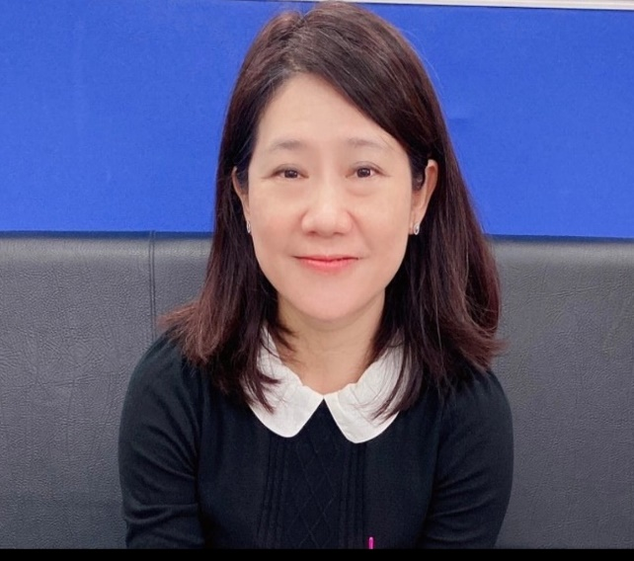
文書組
1.本校公文實施線上簽核作業，請備妥自然人憑證，並連繫本組安裝系統，以利辦理公文收發、承辦、會辦、批示公文時使用。
（組長：鄭佩鈴） 分機：1351
2. 為加速郵件處理，請要求寄件人在郵件封面註明您服務的單位和職稱。例如：國立澎湖科技大學○○系或 ○○處 ○○○老師收。
3.如有國外郵件，請將英文全名及服務單位送至收發室或文書組備查，以利加速處理。

Slide 10
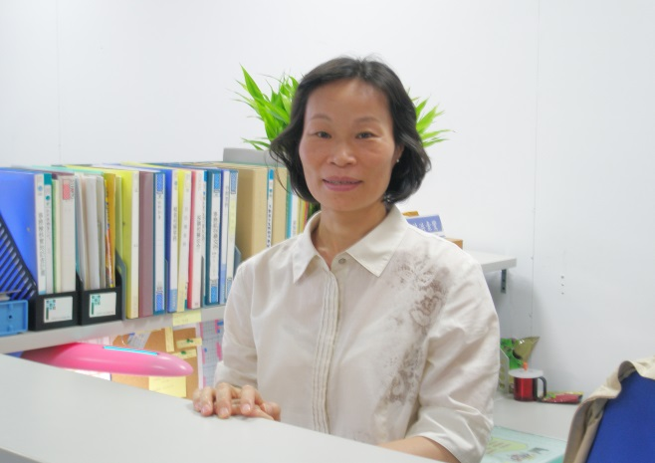
出納組
1.使用本組提供的空白表格，填寫薪資所得扣繳憑單卡。
（組長：曾洪素鸞） 分機：1341
2.提供台灣銀行帳號，以供薪資匯入及其他款項之匯款。
3.提供基本資料，如身份證號、地址、電話等，俾以建檔。
4.提供E-mail信箱號碼，以供匯款通知用。

Slide 11
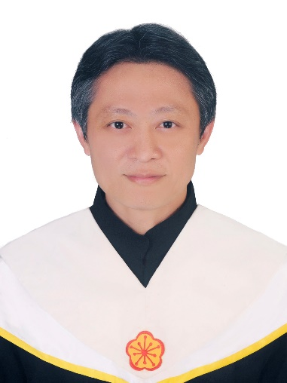
環安組
本校教職員工進入實驗室之責任與義務：
（組長：趙文璧） 分機：1361
1.遵守職業安全衛生有關法令規章，
及該作業場所之安衛工作守則。
2.作業前，確實檢點作業環境及設備； 若有異常之虞時，應即調整或回報上 級處置。
3.接受健康檢查，並注意檢查結果之建議事項。

Slide 12
4.接受安全衛生教育訓練，並提出安衛有關之建議。
5.協助新進人員瞭解安衛標準作業方法。發生事故時，對於傷者作業環境危害因素應協助迅速處理，並恢復正常。
6.落實職業安全衛生法規定之四大保護計畫。
7.持續推動校園環境與安全管理。

Slide 13
8.本組於每週三開放本校資源回收暫存室，協請各單位派員回收單位資源並送至本室，俾利及時分類後，委由回收商入校回收資源物品；各單位因實需有意於週三以外時段進行單位資源回收時，可另派員至本組暫借資源回收暫存室鑰匙，再送回收資源入室，期以有效改善本校資源回收清運模式，提升資源回收清運效率，共維校園整潔；另於課後離開教室前，也請隨手關閉電腦及燈源，落實節能減碳工作。
9.本校配合我國政府機關及學校落實節能減碳相關措施，今年之水、電及油等使用額度以不成長為目標。

Slide 14
總務處乃學校後勤單位，所有業務皆為服務全校教職員工同仁及同學。
如需釋疑，可逕洽本處各組同仁協助，或查詢學校網頁：國立澎湖科技大學∕行政單位∕總務處
。
國立澎湖科技大學總務處職場理念
安祥和睦 服務為本
遵守法規 尊重體制
謹慎細心 任務導向

Slide 15
簡報完畢，敬請指教！

